Slide 1
ALINHAMENTO DE CONHECIMENTO EM MODELAGEM DE DADOS
MÓDULO 3 – MODELAGEM DE DADOS NO AMBIENTE CAIXA
^{MAIO 2023 | SUART13}

Slide 2
^{1. Introdução}
2. Processo de Validação do Modelo de Dados
3. Atualizando um Modelo de Dados Existente: Atividade
Modelagem de Dados Lógica e Física
2

Slide 3
1. Introdução
Por que Administrar Dados?
As informações sobre os negócios de cada empresa constituem um bem patrimonial muito importante, assim como recursos humanos, financeiros e outros;
Atualmente o mercado é altamente competitivo, o que requer um domínio no conhecimento de seus negócios de forma que as informações possam ser obtidas e manipuladas rapidamente;
A Administração de Dados vem ao encontro dessas premissas, utilizando-se de estratégias, padrões, políticas, normas e modelos de dados que visam reconhecer os dados como um bem valioso da empresa.
3

Slide 4
1. Introdução
Atuação do Capítulo de Dados
Apoiar os processos de negócio em parceria com as outras equipes
de TI, garantindo a qualidade dos modelos de dados, através do uso de normas, técnicas e padrões da CAIXA;
Garantir a reutilização de objetos de dados já existentes, de forma a evitar ou manter sob controle as redundâncias de dados na CAIXA;
Subsidiar a Administração de Banco de Dados com insumos necessários à elaboração do projeto de banco de dados.
4

Slide 5
1. Introdução
Missão do Capítulo de Dados
“Planejar, organizar, integrar e controlar os dados da empresa de modo centralizado, garantindo a qualidade das informações oferecidas a partir de seus significados e valores para a CAIXA.”
5

Slide 6
1. Introdução
Atribuições do Capítulo de Dados
Analisar e validar o Modelo de Dados:
Verificar a aderência às normas, padrões e metodologias normatizadas, orientando as Equipes de Desenvolvimento na sua melhor utilização;
Garantir a reutilização de objetos já existentes;
Garantir a integridade, qualidade e documentação dos modelos e dicionário de dados.
Administrar o repositório corporativo de modelos de dados;
Promover o compartilhamento e disseminação dos dados dos sistemas compartilhados SIICO, SICLI e SIISO com os demais sistemas da CAIXA;
Promover o compartilhamento e o reuso de informações comuns entre os sistemas da CAIXA.
6

Slide 7
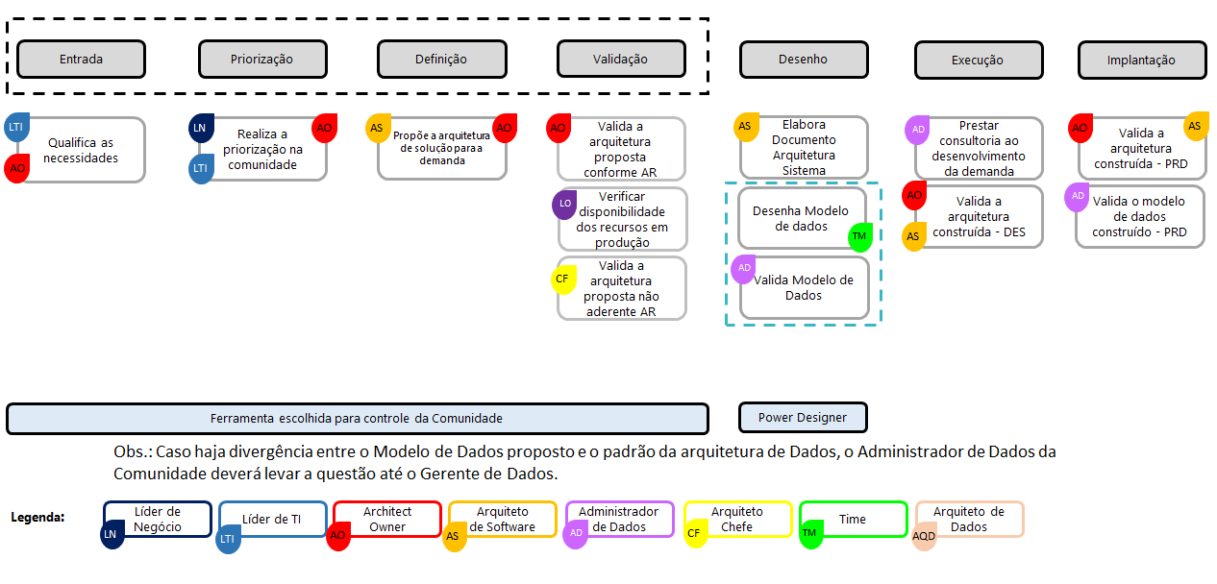
1. Introdução
Jornada de Dados
7

Slide 8
1. Introdução
Normativos, Guias e Ferramentas do Capítulo de Dados
Arquitetura TI Caixa
TE073- GERÊNCIA DE MODELOS DE SISTEMAS DE INFORMAÇÃO
TE074 - MODELAGEM DE DADOS PARA SISTEMAS E APLICATIVOS DE NEGÓCIO CAIXA
TE109 - INFORMAÇÕES COMPARTILHADAS DA CAIXA.
TE111- PADRÕES ARQUITETURAIS CAIXA
Guia para Modelagem e Validação de Modelos de Dados Caixa.
Nomenclatura de Objetos
Expressões Regulares que Definem Objetos Físicos dos SGBD
Guia de Padronização e Organização Gráfica de Modelos de Dados.
Lista de Objetos para Validação do Modelo de Dados
Validações executadas na Ferramenta de Pré-validação de Modelo de Dados
Ferramenta de Pré-Validação de Modelo de Dados
8

Slide 9
2. Processo de Validação do Modelo de Dados
Desenvolver modelos de dados aderentes aos padrões de modelagem, requisitos de negócio e de banco de dados da Caixa.
Disponibilizar documentação negocial necessária à elaboração, compreensão e validação do modelo de dados.
Validar os modelos de dados de acordo com as normas e boas práticas da Caixa.
Prestar suporte à equipe de projeto à elaboração do modelo de dados.
Versionar os modelos de dados aprovados no Repositório Central do Power Designer.
Garantir e manter a gestão dos metadados.
Adequar o modelo de dados de acordo com os apontamento da ADI.
Atribuições da Equipe de Projeto
Atribuições da ADI
9

Slide 10
2. Processo de Validação do Modelo de Dados
Critérios para Validação do Modelo de Dados
A apresentação detalhada das normas e padrões da Caixa pode ser consultada no Guia para Modelagem e Validação de Modelos de Dados Caixa.
A definição dos objetos conceituais deve seguir o Manual Normativo TE074 - MODELAGEM DE DADOS PARA SISTEMAS E APLICATIVOS DE NEGÓCIO CAIXA.
A nomeação dos objetos deve seguir o padrão de Nomenclatura de Objetos no Portal de Práticas.
Para tratamento de dados pessoais com a definição de nível do dado pessoal pode ser consultado no Manual Normativo CR439 - ATENDIMENTO AOS DIREITOS DO TITULAR - LEI GERAL DE PROTEÇÃO A DADOS PESSOAIS (LGPD).
A apresentação de como a Arquitetura de TI previne o uso indevido de dados de acordo com a LGPD pode ser consultada no Guia Privacy by Design da Arquitetura de TI .
A definição dos objetos físicos deve seguir o padrão de Expressões Regulares que Definem Objetos Físicos dos SGBD no Portal de Práticas.
O reuso das informações compartilhadas da Caixa deve seguir o Manual Normativo TE109 - INFORMAÇÕES COMPARTILHADAS DA CAIXA.
10

Slide 11
2. Processo de Validação do Modelo de Dados
Critérios para Validação do Modelo de Dados
Os critérios para tratamento adequado da informação deve seguir o Manual Normativo OR016 – Tratamento da Informação.
A disposição gráfica dos objetos deve seguir o padrão do Guia de Padronização e Organização Gráfica de Modelos de Dados.
A padronização de criação, administração e o uso dos modelo de dados deve seguir o Manual Normativo TE073- GERÊNCIA DE MODELOS DE SISTEMAS DE INFORMAÇÃO.
Os padrões de arquitetura tecnológica devem seguir o Manual Normativo TE111- PADRÕES ARQUITETURAIS CAIXA.
A lista de objetos e as suas propriedade que sofrerão validação pelo AD pode ser consultada no Portal de Práticas: Lista de Objetos para Validação do Modelo de Dados.
A lista de pré-validações executadas pela Ferramenta de Pré-Validação de Modelo de Dados.
pode ser consultada no Portal de Práticas: Validações executadas no Pré-validador.
11

Slide 12
2. Processo de Validação do Modelo de Dados
Critérios para Validação do Modelo de Dados
A Importância do Modelo de Dados
O Modelo de Dados não é somente um diagrama, nem somente uma documentação, mas um valioso instrumento de especificação;
Facilita o conhecimento do contexto de negócio. A visão das funções e dos dados se complementam;
Permite a representação do ambiente observado, estabelecendo conceitos únicos a partir de visões diversas;
Facilita a visualização dos relacionamentos entre os objetos envolvidos;
Permite a documentação do compartilhamento dos dados e a integração dos sistemas;
O modelo de dados é a base para a implementação de um Banco de Dados;
A não observância às boas práticas no processo de construção de modelos pode prejudicar o entendimento correto do problema e, consequentemente, a construção de sistemas que atenda às reais expectativas do usuário.
12

Slide 13
2. Processo de Validação do Modelo de Dados
Objetos do Modelo de Dados – Entidade/Tabela
Definição
É um conjunto de objetos que têm características e relacionamentos comuns, que tem significado próprio, identificável e sobre o qual o negócio precisa manter informações;
É importante ressaltar que algumas literaturas denominam o conjunto de objetos do mundo real como ENTIDADE ou TIPO de ENTIDADE e cada instância da entidade como OCORRÊNCIA.
ENTIDADES | OCORRÊNCIAS
EMPREGADO | C1010 - João da Silva
 | C1011 - Cláudio Ramos
DEPARTAMENTO | 001 - Cobrança
 | 002 - Contabilidade
13

Slide 14
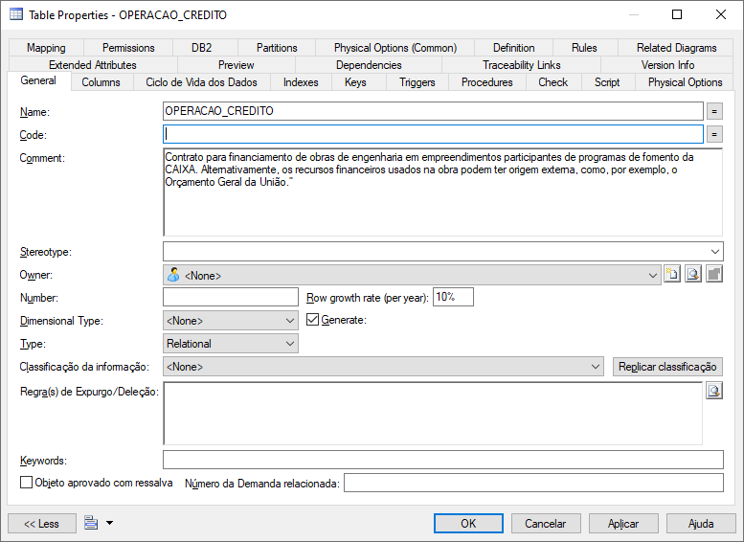
2. Processo de Validação do Modelo de Dados
Objetos do Modelo de Dados – Entidade/Tabela
Nomeação – Propriedade “Name”
A nomeação da entidade deverá ocorrer sempre no singular e por extenso;
Utilizar um nome que seja de conhecimento do usuário e significativo para o negócio;
A nomeação deve ser única no Modelo de Dados;
Não há limite no tamanho destinado a esta nomeação.
14

Slide 15
2. Processo de Validação do Modelo de Dados
Objetos do Modelo de Dados – Entidade/Tabela
Descrição – Propriedade “Comment”
O que um conceito deve conter:
Regras nas quais os elementos conceituados se encaixam;
Exceções as regras, quando aplicáveis;
Exemplos ilustrativos;
Correlação entre conceitos;
Qualquer outro tipo de informação que contribua para a compreensão;
Conceitos que possam parecer triviais a quem está modelando não serão do mesmo modo triviais a outras pessoas que não tenham o conhecimento prévio do assunto tratado;
Assumir que um conceito é trivial e não precisa ser detalhado é assumir os riscos de futuras interpretações equivocadas;
É extremamente importante manter como meta o estabelecimento de definições completas e inequívocas.
15

Slide 16
2. Processo de Validação do Modelo de Dados
Objetos do Modelo de Dados – Entidade/Tabela
Descrição – Propriedade “Comment”
Perguntas que um conceito deve responder:
O que é o objeto?
O que faz o objeto?
Para que serve?
O que engloba essa categoria de objeto?
O que está excluído dessa categoria?
Quando alguém ou algo passa a ser, ou deixa de ser, um objeto desse tipo?
Sua permanência nessa categoria é imutável?
16

Slide 17
2. Processo de Validação do Modelo de Dados
Objetos do Modelo de Dados – Entidade/Tabela
Descrição – Propriedade “Comment”
Cada entidade necessita ser conceituada, de forma clara e precisa;
Sua descrição deverá ser capaz de possibilitar um completo entendimento do conceito que ele procura transmitir;
Deve indicar claramente os objetos que fazem parte da entidade.
^{Descrição INADEQUADA:}
“Tabela que armazenará as operações de crédito.”
^{Descrição ADEQUADA:}
“Contrato para financiamento de obras de engenharia em empreendimentos participantes de programas de fomento da CAIXA. Alternativamente, os recursos financeiros usados na obra podem ter origem externa, como, por exemplo, o Orçamento Geral da União.”
17

Slide 18
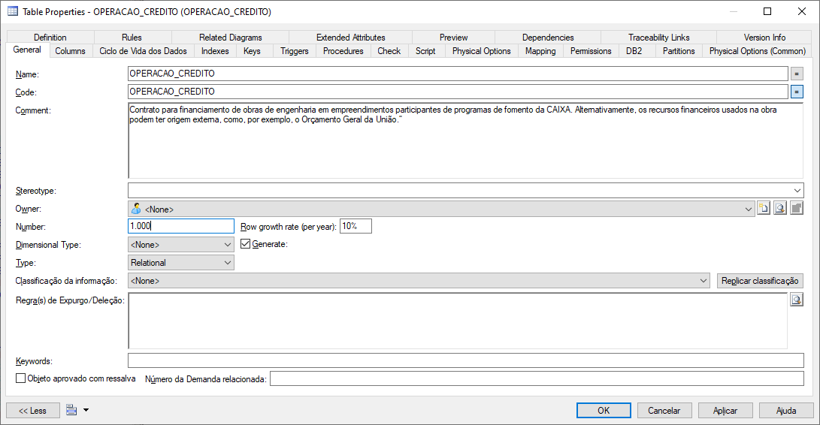
2. Processo de Validação do Modelo de Dados
Objetos do Modelo de Dados – Entidade/Tabela
Volumetria – Propriedade “Number”
Toda tabela deve ter informações sobre volume e expectativa de crescimento;
Preencher no campo “Number” o Volume de dados previsto em quantidade de linhas;
Preencher no campo “Row Growth Rate” a expectativa de crescimento da informação ao ano.
18

Slide 19
2. Processo de Validação do Modelo de Dados
Objetos do Modelo de Dados – Entidade/Tabela
Volumetria – Propriedade “Number”
Toda tabela deve ter informações sobre volume e expectativa de crescimento;
Preencher no campo “Number” o Volume de dados previsto em quantidade de linhas;
Preencher no campo “Row Growth Rate” a expectativa de crescimento da informação ao ano.
19

Slide 20
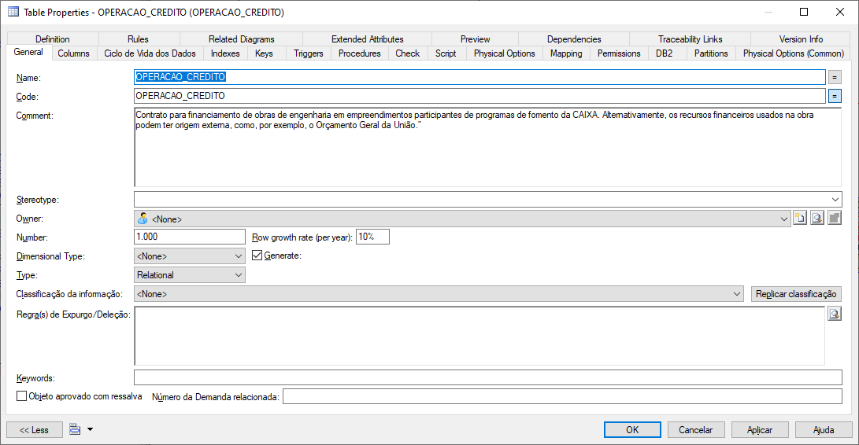
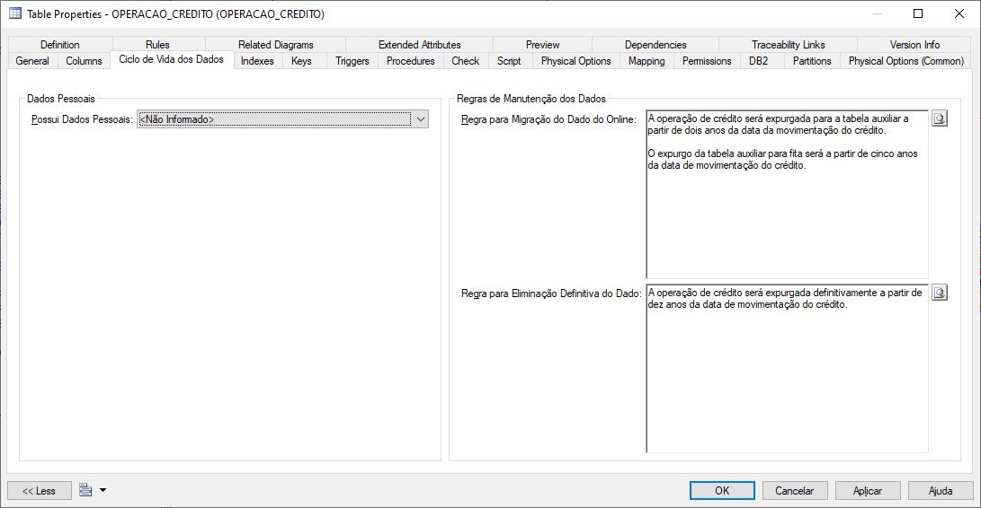
2. Processo de Validação do Modelo de Dados
Objetos do Modelo de Dados – Entidade/Tabela
Ciclo de Vida – Política de Expurgo
Toda tabela deve ter o Ciclo de Vida especificado, informando:
Regra para migração do dado online;
Regra para eliminação definitiva do dado.
20

Slide 21
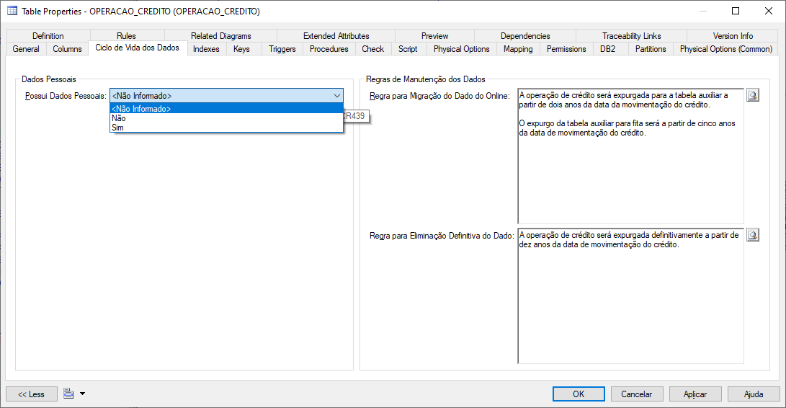
2. Processo de Validação do Modelo de Dados
Objetos do Modelo de Dados – Entidade/Tabela
Proteção de Dados
Toda tabela deve informar se armazenará dados pessoais, para tratamento de acordo com a LGPD (Lei Geral de Proteção de Dados):
Selecionar se possui ou não possui dados pessoais;
Caso a tabela possua dados pessoais, o atributo que reterá essa informação deverá ser detalhado.
21

Slide 22
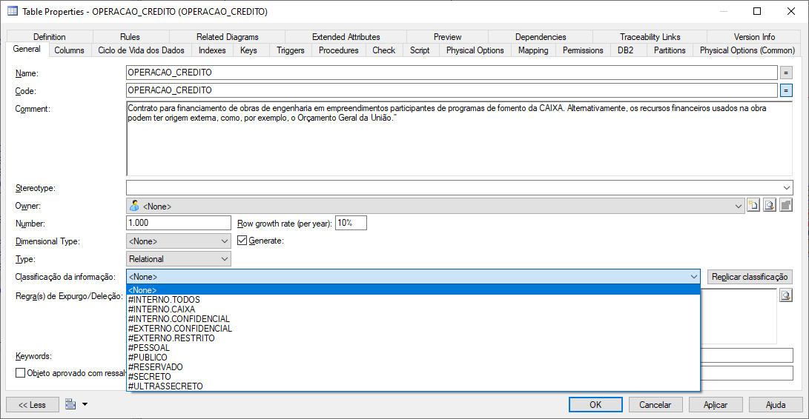
2. Processo de Validação do Modelo de Dados
Objetos do Modelo de Dados – Entidade/Tabela
Classificação da Informação
Toda tabela deve informar a classificação da informação que está sendo armazenada, de acordo com a especificação da área gestora.
22

Slide 23
2. Processo de Validação do Modelo de Dados
Objetos do Modelo de Dados – Entidade/Tabela
Exercício:
Identifique as Entidades e Atribua Nome e Conceito
Uma empresa de treinamento em informática ministra vários cursos de caráter técnico e gerencial;
Os cursos, que são identificados por um código, são considerados os melhores do mercado. Os cursos ‘Modelagem de Dados’ e ‘Modelagem Multidimensional’ são alguns dos mais procurados;
A duração de cada curso pode variar de um a cinco dias;
Os instrutores são especialistas, sendo que Alexandre Silva e Vagner Ramos são os mais experientes. Um instrutor pode ministrar vários cursos;
Quando a empresa cria um curso aloca um instrutor para o mesmo. Os alunos podem matricular-se em vários cursos, e isso é um procedimento comum.
23

Slide 24
2. Processo de Validação do Modelo de Dados
Objetos do Modelo de Dados – Tipos de Tabelas
Tabela Classificadora/Tipificação;
^{Tabela Transacional;}
^{Tabela de Log/Auditoria;}
^{Tabela de Histórico;}
^{Tabela de Histórico Temporal;}
^{Tabela de Histórico do Dado;}
^{Tabela Auxiliar;}
Tabela de Estatística/Resumo/Sumarização.
24

Slide 25
2. Processo de Validação do Modelo de Dados
Objetos do Modelo de Dados – Tipos de Tabelas
Tabela Classificadora/Tipificação
Toda tabela classificadora opera segundo duas ou mais propriedades do objeto que está sendo classificado;
Sua definição se baseia na classificação do objeto;
Mesmo que a tabela seja referenciada em múltiplas funções, processos, áreas de negócio da CAIXA e/ou visões particulares dos sistemas, ainda assim seu conceito permanece estável.
25

Slide 26
2. Processo de Validação do Modelo de Dados
Objetos do Modelo de Dados – Tipos de Tabelas
^{Tabela Transacional}
Tabela onde ocorrem os fluxos negociais da aplicação;
Possui dados negociais e necessários para o funcionamento da aplicação;
Os dados contidos nesta tabela que não são mais necessários nas operações transacionais devem ser analisados e movidos para uma tabela auxiliar/fita ou expurgados definitivamente, caso este ciclo de vida tenha terminado, conforme regra de negócio.
26

Slide 27
2. Processo de Validação do Modelo de Dados
Objetos do Modelo de Dados – Tipos de Tabelas
^{Tabela de Log/Auditoria}
Tabela onde armazena informações sobre as ações executadas (quem fez, quando fez e o que fez?):
Tipo da Ação no objeto (Inclusão, Alteração, Exclusão, Consulta);
^{Autor da Ação;}
^{Data e Hora da ação;}
Se destina a consultas tanto de auditores quanto de gestores de sistema;
Somente sofre inserção e consulta de dados, sendo pouco consultadas;
Não existe obrigatoriedade de implementação de Integridade Referencial (FK) nem de Domínio (tabela de classificação).
27

Slide 28
2. Processo de Validação do Modelo de Dados
Objetos do Modelo de Dados – Tipos de Tabelas
^{Tabela de Histórico}
Possui estrutura idêntica à tabela de origem acrescida das seguintes colunas:
Marca de tempo (TIMESTAMP, DATE, etc.) fazendo parte de sua Chave Primária(PK);
Usuário que atualizou a informação na tabela de origem;
Tipo de atualização efetuada (Inclusão / Alteração / Exclusão) na tabela de origem;
Não possui relacionamento, integridade referencial, com a tabela de origem.
^{Tabela Transacional}
^{Tabela de Histórico}
28

Slide 29
2. Processo de Validação do Modelo de Dados
Objetos do Modelo de Dados – Tipos de Tabelas
^{Tabela de Histórico Temporal}
Registro de temporalidade de atualização de uma informação válida gerenciado automaticamente pelos SGBDs DB2 e SQL Server ;
A tabela de histórico temporal possui estrutura idêntica à tabela de origem, contendo:
O intervalo de tempo, definido por duas colunas do tipo de dados Datetime as quais significam o Inicio e o Término do período de validade da informação (System Time);
Toda informação atualizada na Tabela de Origem é refletida na Tabela de histórico temporal de forma automática pelo SGBD;
Através dessa construção, é possível voltar no tempo e recuperar informações para qualquer ponto do passado;
Não possui relacionamento / integridade referencial com a tabela de origem.
29

Slide 30
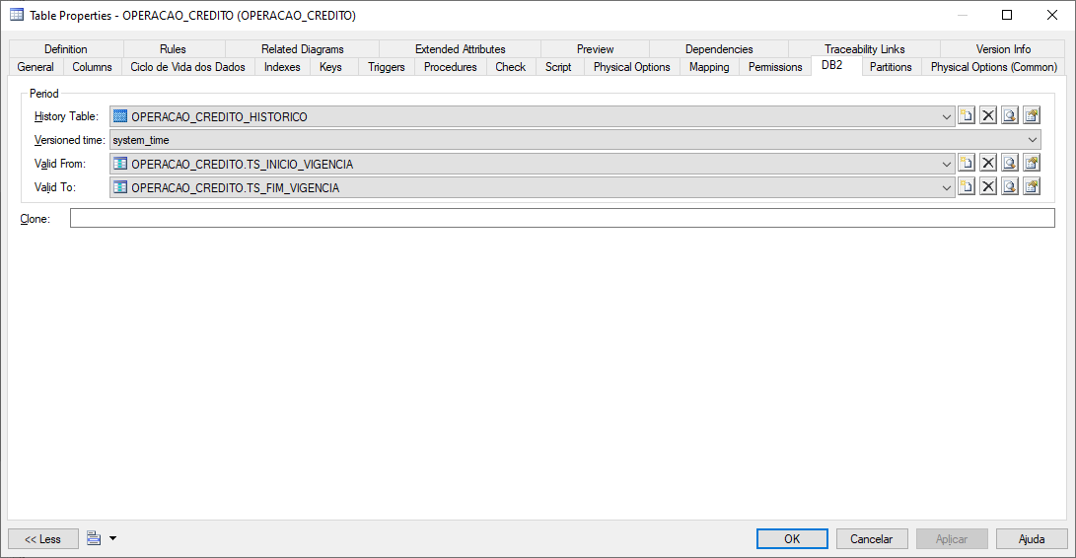
2. Processo de Validação do Modelo de Dados
Objetos do Modelo de Dados – Tipos de Tabelas
Tem
DB2 - Tabela de Histórico Temporal
^{Tabela Transacional}
^{Tabela de Histórico Temporal}
^{Power Designer}
30

Slide 31
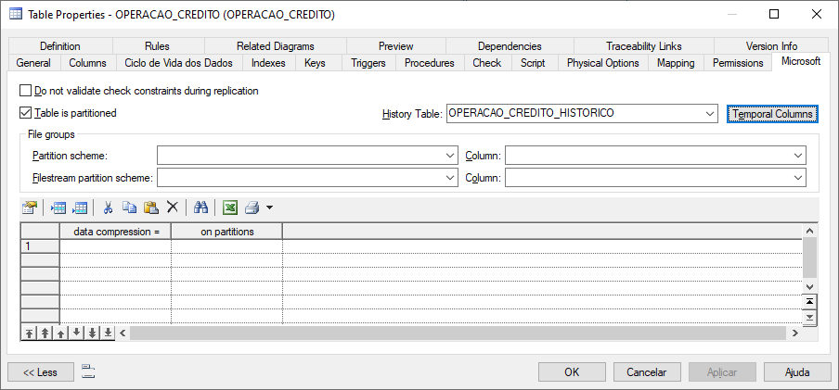
2. Processo de Validação do Modelo de Dados
Objetos do Modelo de Dados – Tipos de Tabelas
Tem
SQL Server - Tabela de Histórico Temporal
^{Tabela Transacional}
^{Tabela de Histórico Temporal}
^{Power Designer}
31

Slide 32
2. Processo de Validação do Modelo de Dados
Objetos do Modelo de Dados – Tipos de Tabelas
^{Tabela de Histórico do Dado}
Quando as regras de negócio definem a necessidade de guardar as alterações de domínios ocorridas em uma única coluna é recomendada a criação de uma tabela filha com uma coluna de marca de tempo na sua Chave Primária (PK).
^{Histórico do Dado}
32

Slide 33
2. Processo de Validação do Modelo de Dados
Objetos do Modelo de Dados – Tipos de Tabelas
^{Tabela Auxiliar}
Recebe registros da tabela transacional com criticidade (volume de acessos ou de registros), de acordo com a regra de negócio;
Possui estrutura idêntica à da tabela de origem, incluindo a chave primária (PK), e toda alteração na tabela de origem deve obrigatoriamente ser refletida na tabela auxiliar;
Não possui relacionamento com a tabela de origem;
Os registros permanecerão nessa tabela de acordo com o ciclo de vida do dado definido pelo gestor.
^{Tabela Transacional}
^{Tabela Auxiliar}
33

Slide 34
2. Processo de Validação do Modelo de Dados
Objetos do Modelo de Dados – Tipos de Tabelas
Tabela Estatística/Resumo/Sumarização
Tabela que recebe dados derivados, ou seja, sofreram algum tipo de alteração em relação à informação original;
Recebe registros da tabela transacional agrupados com base nos valores idênticos de uma ou mais colunas-chave e realiza a contagem em cada grupo;
Indicada para processamento de registros da tabela transacional com criticidade (volume de acessos ou de registros), de acordo com a regra de negócio.
^{Tabela Transacional}
^{Tabela Sumarização}
34

Slide 35
2. Processo de Validação do Modelo de Dados
Objetos do Modelo de Dados – Atributo/Coluna
Definição
São elementos de dados que conferem identificação e qualificação aos objetos (de entidade e relacionamento);
Não são ocorrências da Entidade mas sim propriedades inerentes a todas as ocorrências;
Qualificam, identificam, quantificam ou expressam o estado ^{de uma entidade.}
EMPREGADO
Numero matricula empregado
Nome empregado
Código sexo empregado
CPF empregado
Data nascimento empregado
35

Slide 36
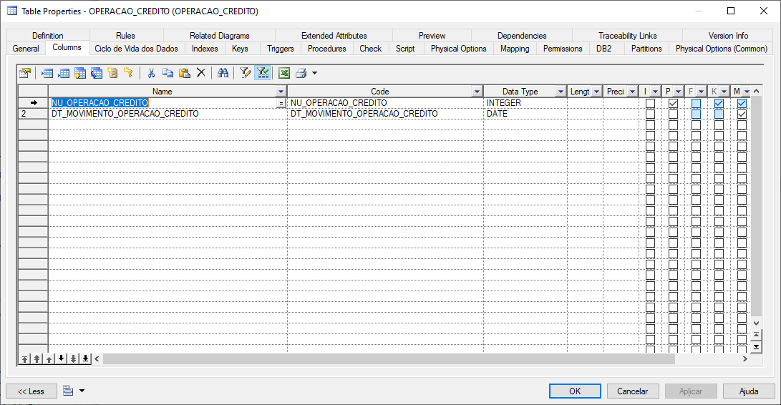
2. Processo de Validação do Modelo de Dados
Objetos do Modelo de Dados – Atributo/Coluna
Nomeação – Propriedade “Name”
Utilizar um nome que seja de conhecimento do usuário e significativo para o negócio.
Esta nomeação deve ser única no Modelo de Dados.
A nomeação do atributo deverá ocorrer no SINGULAR.
A nomeação dos objetos deve seguir o padrão de Nomenclatura de Objetos no Portal de Práticas.
Toda nomeação de atributo deve ser precedida de uma CLASSE DE ATRIBUTO que consiste em caracterizar o tipo de domínio identificado.
Não há restrição em relação ao tamanho do nome do atributo/coluna.
36

Slide 37
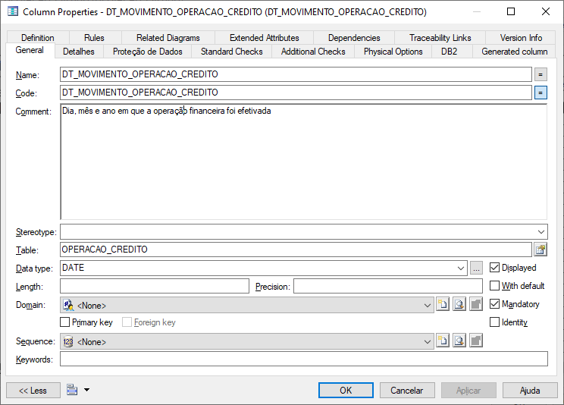
2. Processo de Validação do Modelo de Dados
Objetos do Modelo de Dados – Atributo/Coluna
Descrição – Propriedade “Comment”
Cada atributo necessita ser conceituado, de forma clara e precisa.
Sua descrição deverá ser capaz de possibilitar um completo entendimento do conceito que procura transmitir e não pode estar restrito à sua nomeação.
Uma boa prática é a inclusão de exemplos. Os exemplos não dispensam a necessidade de descrição, entretanto auxiliam o seu entendimento.
Descrição INADEQUADA para o atributo DT_MOVIMENTO:
^{“Data do movimento.”}
Descrição ADEQUADA para o atributo DT_MOVIMENTO:
“Dia, mês e ano em que a operação financeira foi efetivada.”
37

Slide 38
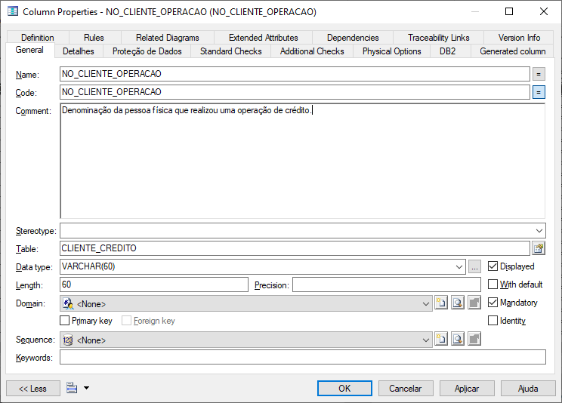
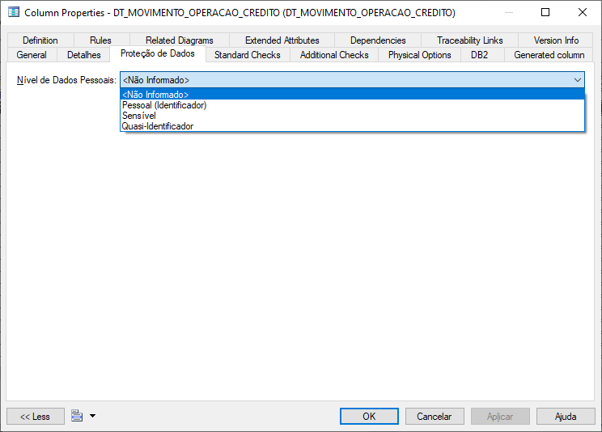
2. Processo de Validação do Modelo de Dados
Objetos do Modelo de Dados – Atributo/Coluna
Proteção de Dados
O “nível de dados pessoais” deve ser especificado para cada atributo que possua essa informação:
Pessoal
Sensível
Quasi-Identificador
38

Slide 39
2. Processo de Validação do Modelo de Dados
Objetos do Modelo de Dados – Atributo/Coluna
Proteção de Dados
Pessoal: Dado ou informação relacionada a uma pessoa natural identificada ou identificável, de forma direta.
Sensível - Dado pessoal sobre origem racial ou étnica, convicção religiosa, opinião política, filiação a sindicato ou a organização de caráter religioso, filosófico ou político, dado referente à saúde ou à vida sexual, dado genético ou biométrico, quando vinculado a uma pessoa natural.
Quasi-Identificador: Dado ou informação indiretas, a partir das quais se possa reconhecer e identificar o seu respectivo titular, ou aquele utilizado para formação do perfil comportamental ou padrões de consumo de determinada pessoa natural, e que se apresentam nos formatos físico, digitalizado ou digital.
39

Slide 40
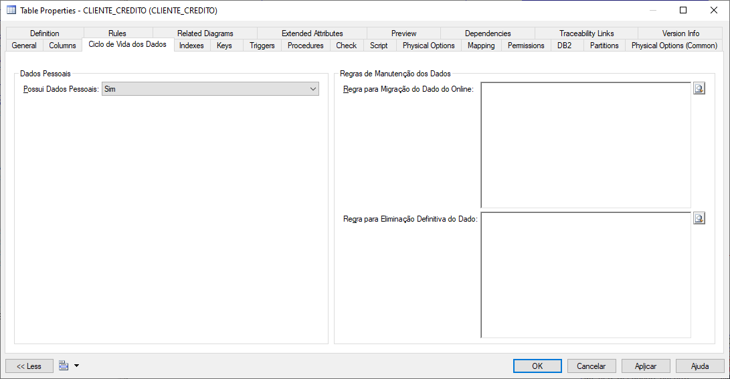
2. Processo de Validação do Modelo de Dados
Objetos do Modelo de Dados – Atributo/Coluna
Proteção de Dados
A tabela que possuir dador pessoais deve ser representada na cor vermelha, em negrito;
Na aba “Ciclo de Vida do Dado” selecionar “SIM” na coluna “Possui Dados Pessoais” ;
40

Slide 41
2. Processo de Validação do Modelo de Dados
Objetos do Modelo de Dados – Atributo/Coluna
Características
Os atributos podem ser discutidos segundo os seguintes princípios:
^{Identificação}
^{Conexão ou Relacionamento}
^{Descritivos}
^{Classificação}
^{Domínio}
41

Slide 42
2. Processo de Validação do Modelo de Dados
Objetos do Modelo de Dados – Atributo/Coluna
Características
^{Identificação}
Conjunto de um ou mais atributos que identificam univocamente uma entidade. (Chave Primária - PK).
42

Slide 43
2. Processo de Validação do Modelo de Dados
Objetos do Modelo de Dados – Atributo/Coluna
Características
^{Conexão ou Relacionamento}
Atributo ou conjunto de atributos que estabelecem associações entre entidades. Com o advento do modelo relacional intensificou-se o conceito de chave estrangeira - FK (presença em uma entidade de uma chave primária de outra entidade).
43

Slide 44
2. Processo de Validação do Modelo de Dados
Objetos do Modelo de Dados – Atributo/Coluna
Características
^{Descritivos}
Atributos que servem especificamente para carregar informação necessárias para o seu negócio;
Não são utilizadas para identificação ou relacionamento.
44

Slide 45
2. Processo de Validação do Modelo de Dados
Objetos do Modelo de Dados – Atributo/Coluna
Características
^{Classificação}
Os atributos podem ser classificados quanto a:
^{Formação}
^{ELEMENTARES} ^{Exemplo: DD_NASCIMENTO (dia)}
^{COMPOSTOS} Exemplo: DT_NASCIMENTO (dia, mês e ano)
^{Origem}
^{NATURAIS} ^{Exemplo: NO_EMPREGADO}
^{ARTIFICIAIS} Exemplo: NU_MATRICULA_EMPREGADO
45

Slide 46
2. Processo de Validação do Modelo de Dados
Objetos do Modelo de Dados – Atributo/Coluna
Características
^{Classificação}
^{Derivação}
^{PRIMITIVOS} Exemplo: DT_NASCIMENTO_EMPREGADO
^{DERIVADOS} Exemplo: NU_IDADE_EMPREGADO (derivado a partir de um cálculo baseado em um atributo primitivo)
^{Valoração}
^{MONOVALORADO} Exemplo: NU_CPF_EMPREGADO (possui apenas um valor)
^{MULTIVALORADO} Exemplo: NU_TELEFONE_EMPREGADO (podem existir vários telefones)
46

Slide 47
2. Processo de Validação do Modelo de Dados
Objetos do Modelo de Dados – Atributo/Coluna
Características
^{Classificação}
^{Formato}
Os principais formatos disponíveis são:
^{Caractere}
^{Caractere variável (Varchar)}
^{Numérico}
^{Date (aaaa.mm.dd)}
^{Time (hh:mm:ss)}
Timestamp (aaaa.mm.dd.hh:mm:ss:mmmmmm)
Os formatos estão diretamente relacionados aos disponíveis no SGDB (Sistema Gerenciador de Banco de Dados).
47

Slide 48
2. Processo de Validação do Modelo de Dados
Objetos do Modelo de Dados – Atributo/Coluna
Obrigatoriedade
^{Atributos Obrigatórios}
O valor deve ser informado para cada ocorrência da entidade. (Not Null)
^{Ex. NU_MATRICULA_EMPREGADO}
^{Atributos Opcionais}
O valor pode não ser informado para todas as ocorrências da entidade. (Null)
^{Ex. DT_DEMISSÃO}
* Nulo (Null): Ausência de valor (Não é zero e não é branco).
48

Slide 49
2. Processo de Validação do Modelo de Dados
Objetos do Modelo de Dados – Atributo/Coluna
Domínio
Define os valores possíveis de um atributo em uma entidade, restringindo seu conteúdo;
Usado para identificar campos onde seu conjunto de valores é fixo.
^{Exemplos de atributos:}
^{IC_SEXO (‘M’ e ‘F’)}
IC_TIPO_CONTRIBUINTE (‘F’ e ‘J’)
IC_SITUACAO_QUITACAO (‘S’ e ‘N’)
49

Slide 50
2. Processo de Validação do Modelo de Dados
Objetos do Modelo de Dados – Relacionamento
Definição
Um relacionamento é uma ligação lógica entre duas entidades;
É uma estrutura que indica as associações entre elementos do conjunto de uma entidade e elementos do conjunto de outra;
Cada associação representa uma ligação entre a ocorrência de uma entidade com ocorrências de outra;
É composto de duas associações: a de ida e a de volta;
Os relacionamentos traduzem as regras de negócio, estabelecendo caminhos de navegação pelo Modelo de Dados e rotas de acesso.
50

Slide 51
2. Processo de Validação do Modelo de Dados
Objetos do Modelo de Dados – Relacionamento
Nomeação
Um relacionamento é uma ligação lógica entre duas entidades;
Os relacionamentos são caracterizados através de um VERBO. Pode ser utilizado o VERBO na voz ativa e passiva para estabelecer esta conexão. Eventualmente são utilizadas locuções verbais para estabelecer estas conexões;
Devem ser utilizados verbos ou locuções verbais que refletem exatamente as regras de negócio definidas.
Dada as entidades PESSOA e CARRO, podemos estabelecer um relacionamento entre elas:
Primeira Associação> Cada PESSOA utiliza CARRO
Segunda Associação> Cada CARRO é utilizado por PESSOA
^{IMPORTANTE:}
Os verbos “Possui” / “Pertence” e “Contém” / “Está Contido” deverão ser evitados.
51

Slide 52
2. Processo de Validação do Modelo de Dados
Objetos do Modelo de Dados – Relacionamento
Características
Os relacionamentos podem ser caracterizados de acordo com os seguintes aspectos:
^{Cardinalidade}
^{Opcionalidade}
^{Grau}
52

Slide 53
2. Processo de Validação do Modelo de Dados
Objetos do Modelo de Dados – Relacionamento
Cardinalidade
Indica quantas vezes a ocorrência de uma entidade pode associar-se a outra;
Devem ser analisadas as duas associações do relacionamento.
Boa Prática - fixa-se uma ocorrência de uma entidade e pergunta-se:
Quantas ocorrências da outra entidade poderão existir? ^{E vice-versa.}
^{UM-PARA-UM (1:1)}
^{UM-PARA-MUITOS (1:N)}
^{MUITOS-PARA-MUITOS (M:N)}
53

Slide 54
2. Processo de Validação do Modelo de Dados
Objetos do Modelo de Dados – Relacionamento
Opcionalidade
Indica se uma ocorrência de uma entidade deve ou não possuir associação com no mínimo uma ocorrência de outra entidade;
Deve ser analisada em ambas as direções.
Cada CLIENTE_CREDITO às vezes executa uma ou mais OPERACAO_CREDITO
Cada OPERACAO_CREDITO sempre está associada em um CLIENTE_CREDITO
Indica opcionalidade
Indica obrigatoriedade
54

Slide 55
2. Processo de Validação do Modelo de Dados
Objetos do Modelo de Dados – Relacionamento
Grau
O grau do relacionamento representa o número de entidades que participam do relacionamento;
^{Os mais utilizados são:}
Unário (recursivo): Este tipo de relacionamento ocorre quando há ligação de uma entidade com ela mesma. Normalmente (nem sempre) utilizado para representar uma estrutura hierárquica;
Binário: Este tipo de relacionamento ocorre entre duas entidade, sendo o mais comum no modelo de dados;
Ternário: Ocorre entre três entidades, sendo necessário avaliar a sua pertinência e se não há objetos que não identificados;
N-ário: Ocorre entre quatro ou mais entidades, sendo necessário avaliar a sua pertinência e se não há objetos que não foram identificados.

Slide 56
2. Processo de Validação do Modelo de Dados
Objetos do Modelo de Dados – Relacionamento
Grau Unário
Grau Binário
Grau Ternário

Slide 57
2. Processo de Validação do Modelo de Dados
Objetos do Modelo de Dados – Configurações Físicas
Configurações Físicas
^{Código da Tabela e Coluna}
Nome e Código da Chave Primária (PK)
Nome e Código da Referência (FK)
Lista de valores (Check Constraint)
^{Índice}
^{Sequence}
^{Identity}
^{Owner}
^{Particionamento de Tabela}
^{Compactação de Dados}

Slide 58
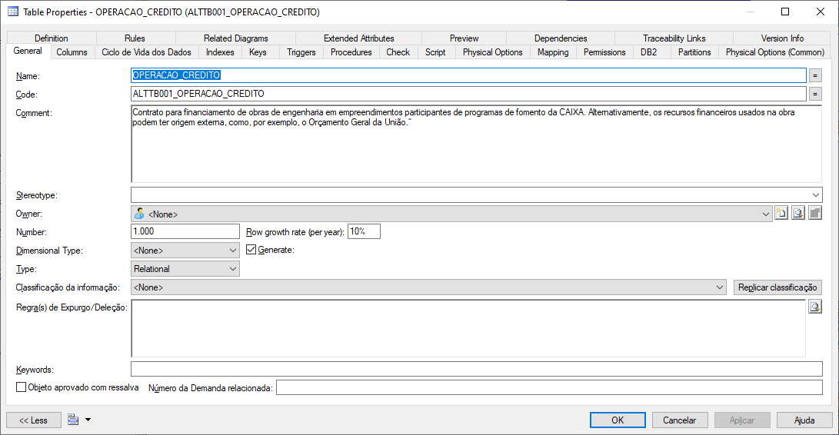
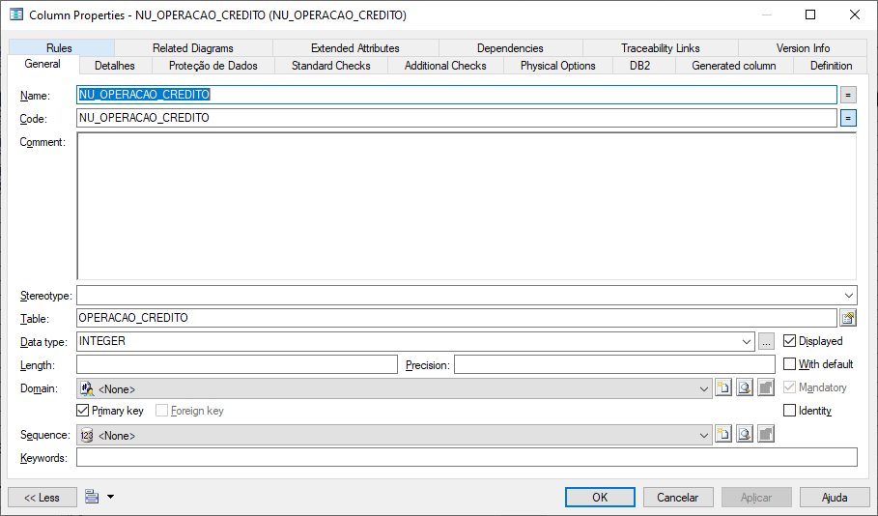
2. Processo de Validação do Modelo de Dados
Objetos do Modelo de Dados – Configurações Físicas
Código da Tabela e Coluna – Propriedade “Code”
O padrão de nomeação do código da tabela deve ser consultado no PPDS.CAIXA;
O tamanho do código é limitado até 30 caracteres;
A regra de abreviação deverá ser aplicada nos casos que ultrapasse 30 caracteres;
Consultar o “Glossário de Termos” na opção “Glossary” no Power Designer.

Slide 59
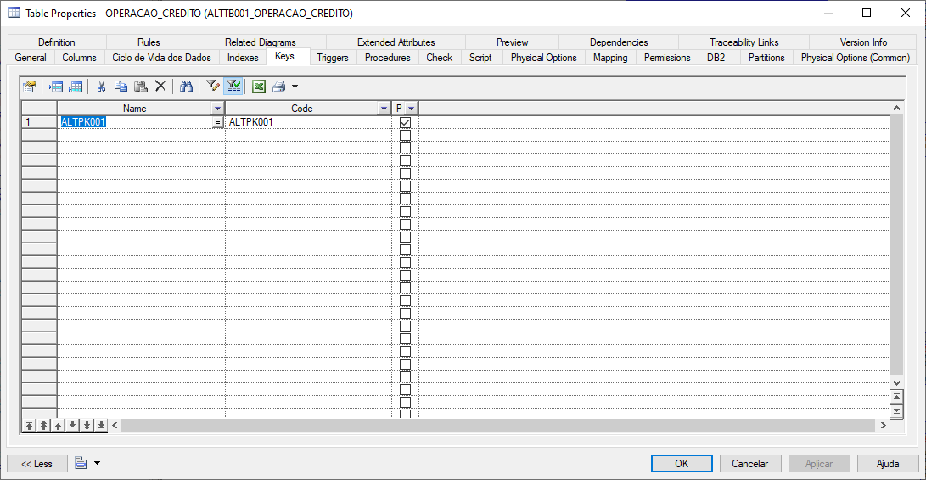
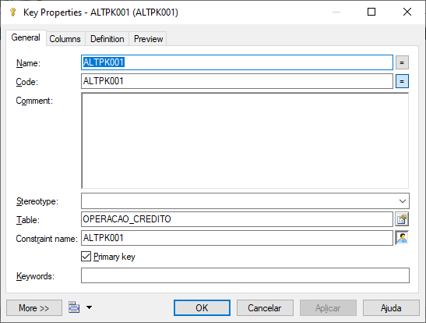
2. Processo de Validação do Modelo de Dados
Objetos do Modelo de Dados – Configurações Físicas
Nome e Código da Chave Primária – Aba “Keys”
O padrão de nomeação da PK deve ser consultado no PPDS.CAIXA, que varia de acordo com o SGBD;
As colunas “name”, “code” e “Constraint name” devem receber a mesma nomeação.

Slide 60
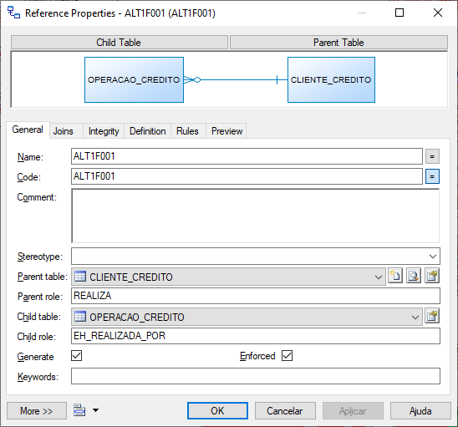
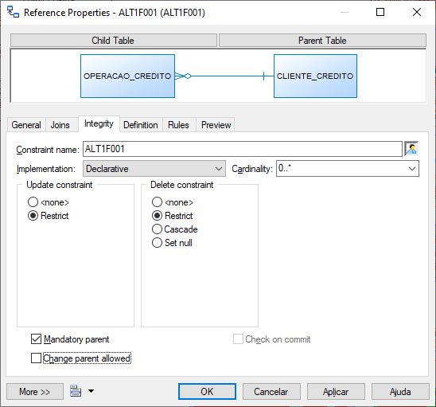
2. Processo de Validação do Modelo de Dados
Objetos do Modelo de Dados – Configurações Físicas
Nome e Código da Referência (FK) – Propriedades “Name” e “Code”
O padrão de nomeação de referência deve ser consultado no PPDS.CAIXA, que varia de acordo com o SGBD;
As colunas “name”, “code” e “Constraint name” devem receber a mesma nomeação;

Slide 61
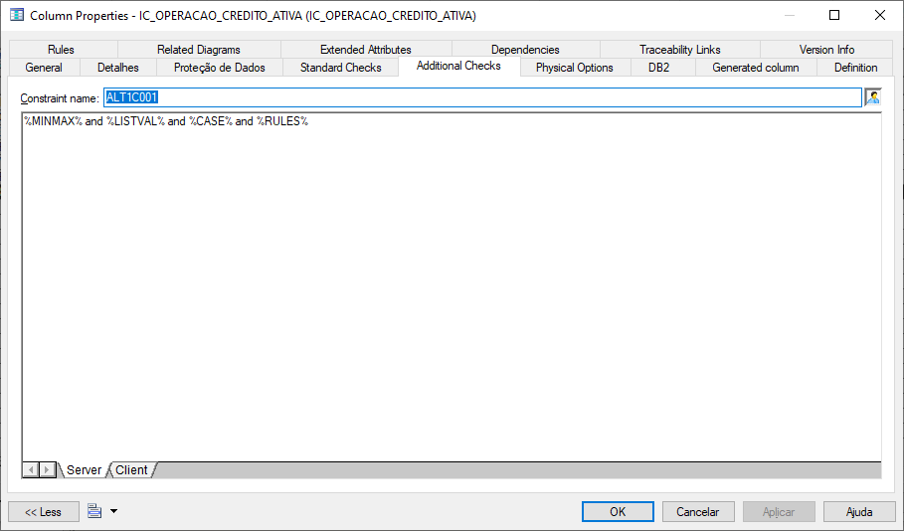
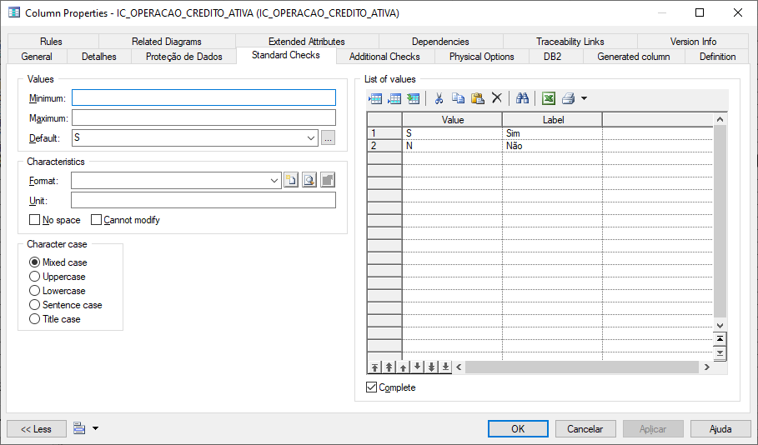
2. Processo de Validação do Modelo de Dados
Objetos do Modelo de Dados – Configurações Físicas
Lista de Valores – Aba “Additional Checks”
O padrão de nomeação da Check Constraint deve ser consultado no PPDS.CAIXA, que varia de acordo com o SGBD;
A classe desse tipo de coluna é IC e deve ser Mandatória, limitada até 10 valores;
A lista de valores e o valor default devem ser preenchidos na aba “Standard Checks”.

Slide 62
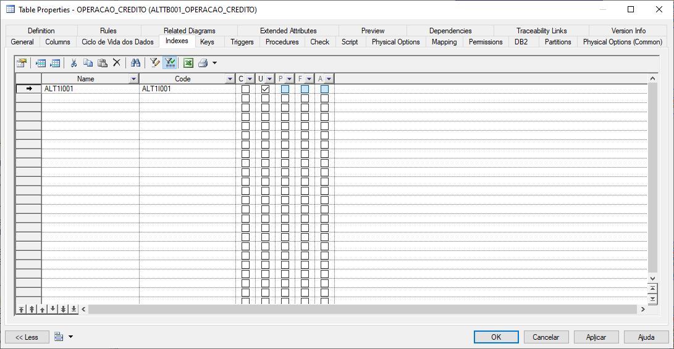
2. Processo de Validação do Modelo de Dados
Objetos do Modelo de Dados – Configurações Físicas
Índice – Aba “Index”
O padrão de nomeação do índice deve ser consultado no PPDS.CAIXA, que varia de acordo com o SGBD;
A ADI é responsável pela validação APENAS do índice de PK, necessário para grande parte dos SGBDs, exceto Oracle.

Slide 63
2. Processo de Validação do Modelo de Dados
Objetos do Modelo de Dados – Configurações Físicas
Sequence
Objeto de banco de dados responsável por gerar valores numéricos automaticamente;
Diferente do objeto IDENTITY, a SEQUENCE não fica vinculada à tabela e nem à coluna, sendo vinculada no momento da operação INSERT via aplicação;
Uma tabela poderá utilizar mais de uma SEQUENCE para colunas diferentes;
O padrão de nomeação da SEQUENCE deve ser consultado no PPDS.CAIXA, acrescentando o nome da coluna após o prefixo <ALIAS>SQ<três últimos caracteres da tabela>_<nome do atributo>;
Toda coluna que for diretamente relacionada a uma SEQUENCE deve ter a sua vinculação representada no modelo;
A SEQUENCE poderá ser criada no momento da sua vinculação à coluna;

Slide 64
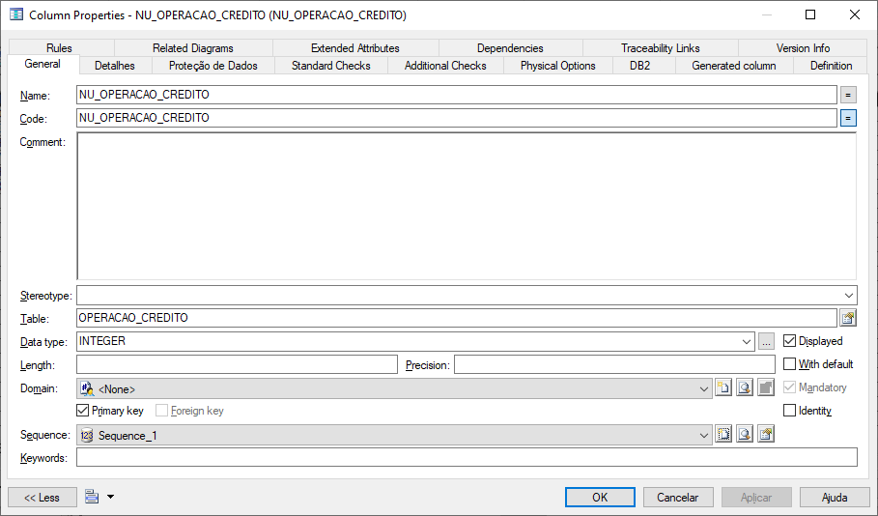
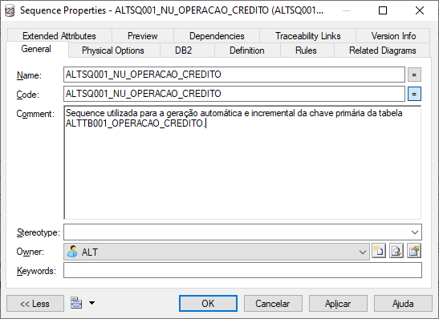
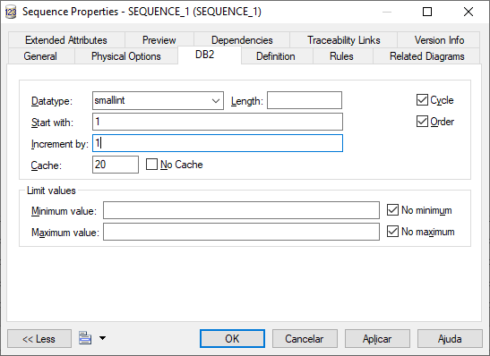
2. Processo de Validação do Modelo de Dados
Objetos do Modelo de Dados – Configurações Físicas
Sequence
O nome e o código recebem a mesma denominação;
A descrição da SEQUENCE deve ser preenchida no campo “Comment;
O Owner da SEQUENCE deve ser preenchido;
As propriedades físicas da sequence devem se preenchidas na aba “Physical Option” ou “DB2”.

Slide 65
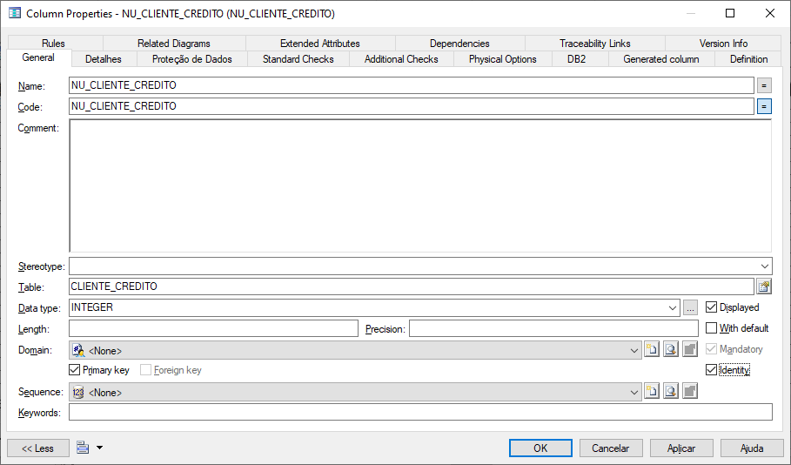
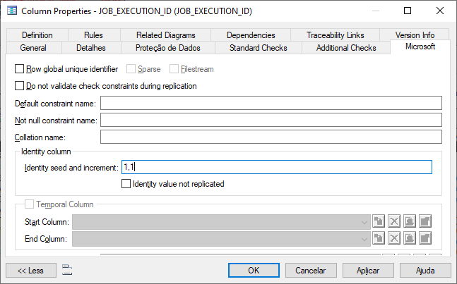
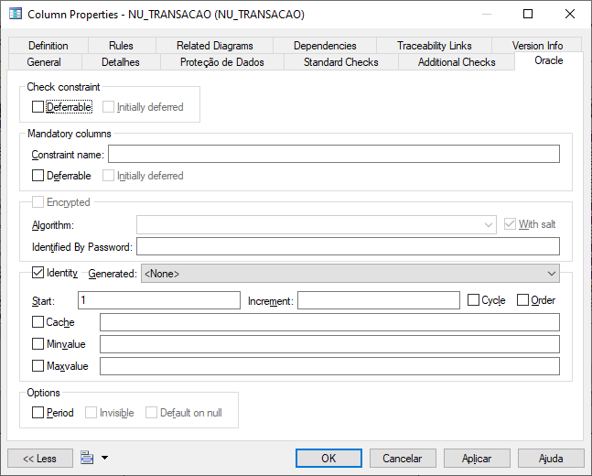
2. Processo de Validação do Modelo de Dados
Objetos do Modelo de Dados – Configurações Físicas
Identity
A propriedade IDENTITY tem como finalidade incrementar de forma automática um valor a cada nova inserção de registro na tabela;
A propriedade IDENTITY é associada à chave primária (PK) de uma tabela no momento do CREATE TABLE ou ALTER TABLE (DDL).

Slide 66
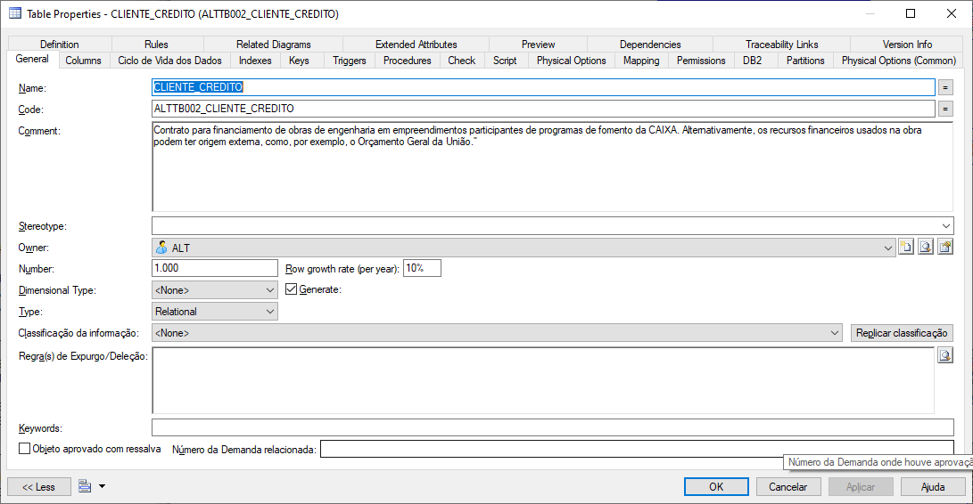
2. Processo de Validação do Modelo de Dados
Objetos do Modelo de Dados – Configurações Físicas
Owner
O OWNER do modelo condiz com a sigla do sistema, com exceção dos sistemas armazenados no Microsoft SQL Server, que possuem o “dbo” de forma padrão;
Toda TABELA e SEQUENCE obrigatoriamente estão vinculados ao OWNER do sistema.

Slide 67
2. Processo de Validação do Modelo de Dados
Objetos do Modelo de Dados – Configurações Físicas
Particionamento de Tabela
Considera-se uma tabela candidata ao particionamento nas seguintes situações:
^{Volume de linhas inicial;}
^{Taxa de Crescimento ao ano;}
^{As características Negociais;}
^{As particularidades do SGBD.}
Tabelas com volume superior a 100.000.000 (cem milhões) de linhas por ano deverão ser assinaladas no laudo de validação do AD mas também com as informações acima visando alertar o DBA para analisar esse assunto em tempo de implementação física;
É registrada nas propriedades físicas do objeto a indicação do particionamento da tabela em campo apropriado, conforme SGBD utilizado.
Oracle e DB2 tem sua indicação na opção PARTITION;
Microsoft SQL Server tem sua indicação na opção Microsoft.

Slide 68
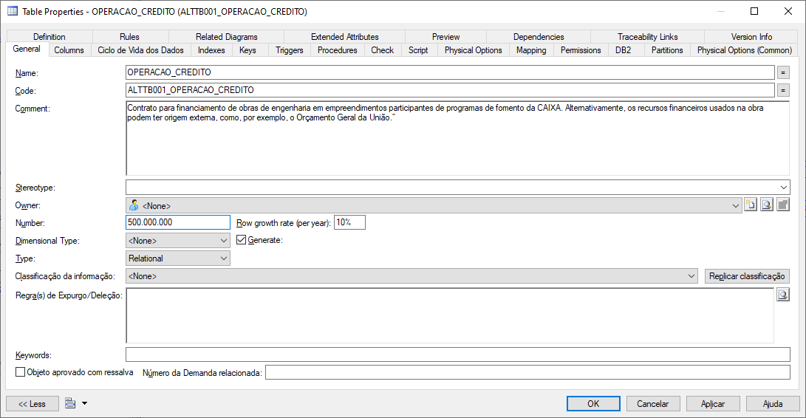
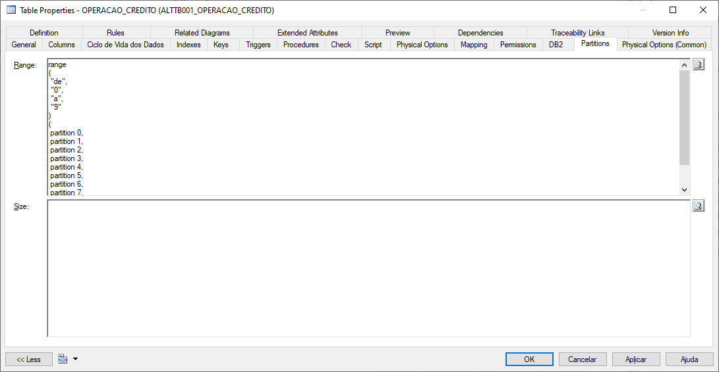
2. Processo de Validação do Modelo de Dados
Objetos do Modelo de Dados – Configurações Físicas
Partição no Oracle e DB2
Oracle e DB2 têm sua indicação na aba “Partition”;
Há dois tipos de particionamento:
Range: leva em consideração a regra de negócio baseada em uma coluna chave ou não chave que será responsável pelo agrupamento dos dados por partição; (RECOMENDÀVEL)
Size: leva em consideração apenas a quantidade de linhas por partição. (NÃO RECOMENDÀVEL)

Slide 69
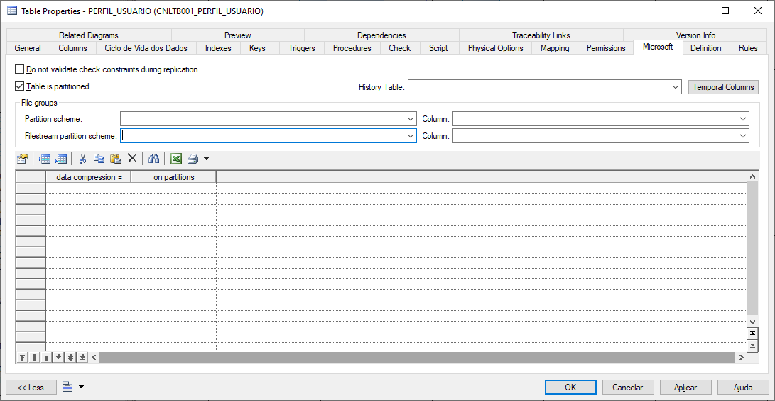
2. Processo de Validação do Modelo de Dados
Objetos do Modelo de Dados – Configurações Físicas
Partição no Microsoft SQL Server
Microsoft SQL Server tem sua indicação na aba “Microsoft” ;
Especificar o “Partition Scheme” e a coluna a ser particionada;
Especificar o “Filestream Partition Scheme” e a coluna a ser particionada.

Slide 70
2. Processo de Validação do Modelo de Dados
Objetos do Modelo de Dados – Configurações Físicas
Compactação de Dados
Toda nova tabela criada em SGBD relacional tem a indicação, na opção adequada da ferramenta de modelagem, da forma de compactação;
A não utilização de compactação é embasada em relatório técnico elaborado por DBA da CESTI e/ou CEPTI.

Slide 71
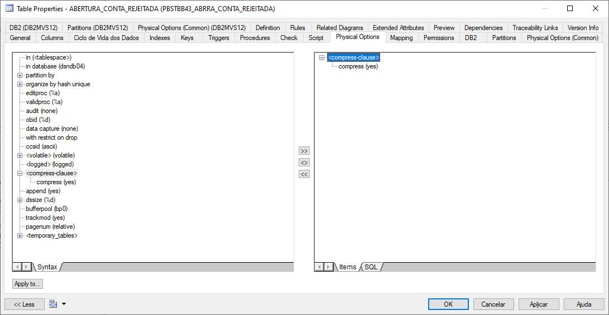
2. Processo de Validação do Modelo de Dados
Objetos do Modelo de Dados – Configurações Físicas
Compactação de Dados – DB2
A compactação dos dados no DB2 é indicada na aba “Physical Options”, na cláusula “COMPRESS (YES)”.

Slide 72
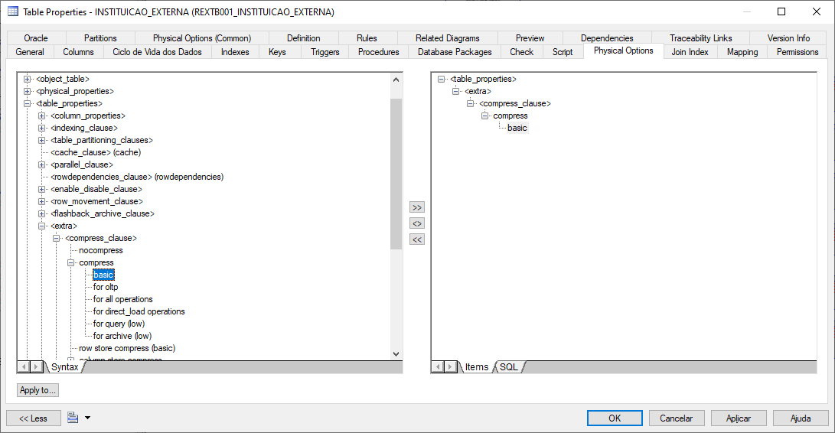
2. Processo de Validação do Modelo de Dados
Objetos do Modelo de Dados – Configurações Físicas
Compactação de Dados – Oracle
A compactação dos dados no Oracle é indicada na opção “Physical Options”, na cláusula “TABLE PROPERTIES, EXTRA, COMPRESS_CLAUSE, COMPRESS (BASIC)”;
Existem outras possibilidades de compressão para os modelos de dados Oracle que podem ser exploradas.

Slide 73
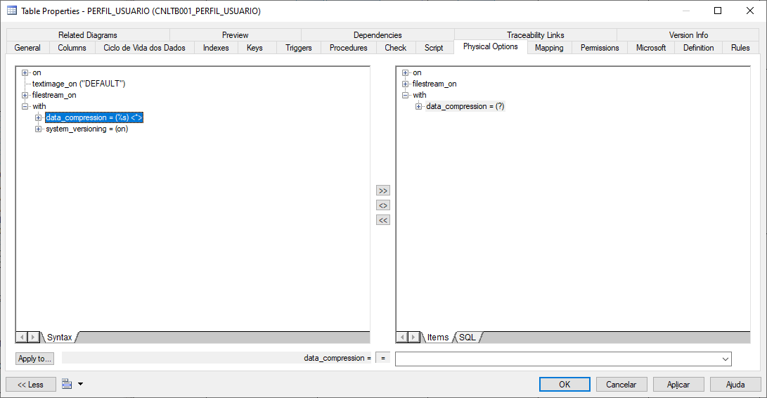
2. Processo de Validação do Modelo de Dados
Objetos do Modelo de Dados – Configurações Físicas
Compactação de Dados – Microsoft SQL Server
A compactação dos dados no Microsoft SQL Server é indicada na aba “Physical Options” na cláusula “WITH DATA_COMPRESSION(PAGE)”.

Slide 74
2. Processo de Validação do Modelo de Dados
Metadados do Modelo de Dados
Preenchimento dos Metadados
^{Classificação da informação;}
Detalhe das colunas numéricos com os tipo de dado Smallint, Integer e BigInt;
Valor para a carga inicial do dado na coluna.

Slide 75
2. Processo de Validação do Modelo de Dados
Metadados
Classificação da informação
Classificação da informação segue o MN OR016 – Tratamento da Informação;
A classificação da informação deve ser informada:
No Modelo de Dados: informar na opção “Properties”;
Nas tabelas do Modelo de Dados: informar na opção “Properties”;
Nas colunas do Modelo de Dados: informar na opção “Properties”, aba “Detalhes”.

Slide 76
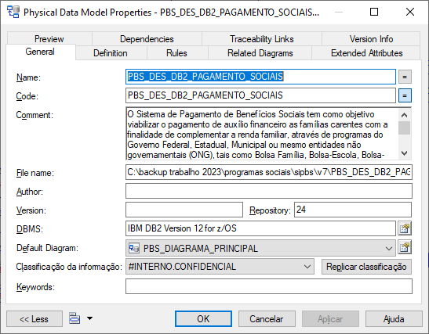
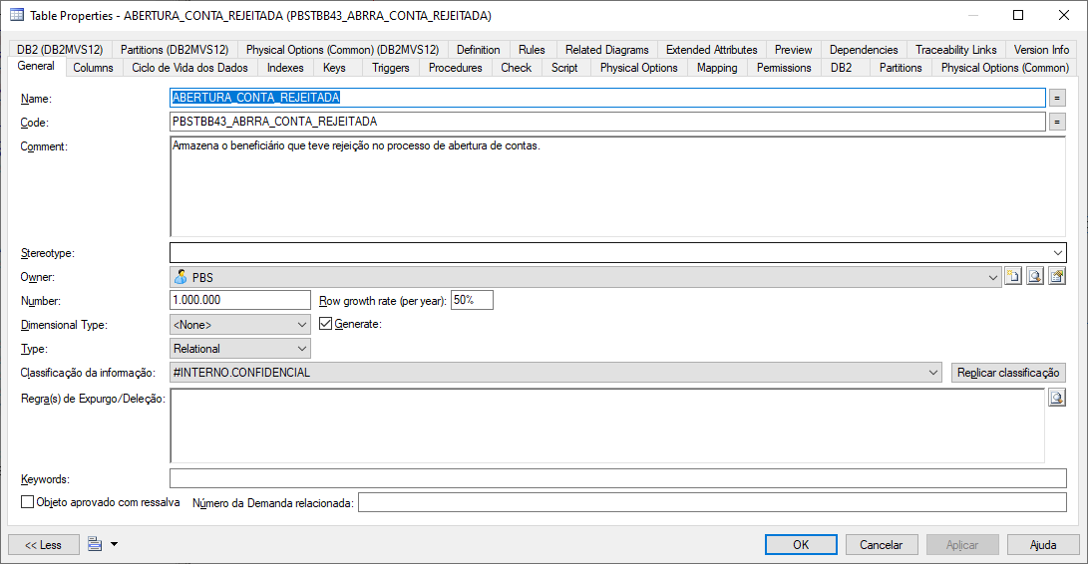
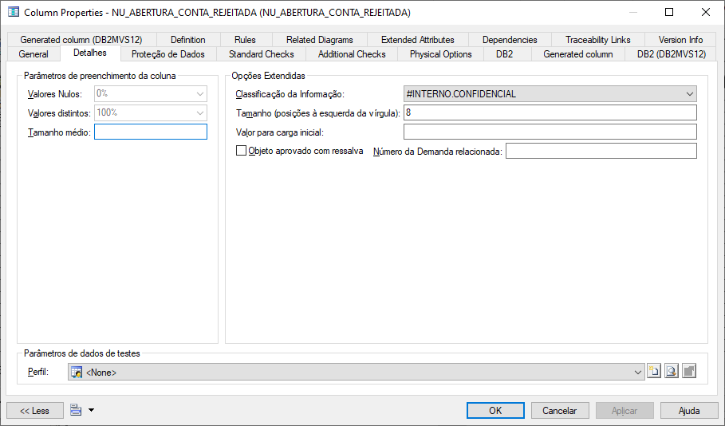
2. Processo de Validação do Modelo de Dados
Metadados
Classificação da informação
Modelo de Dados
Tabela
Coluna

Slide 77
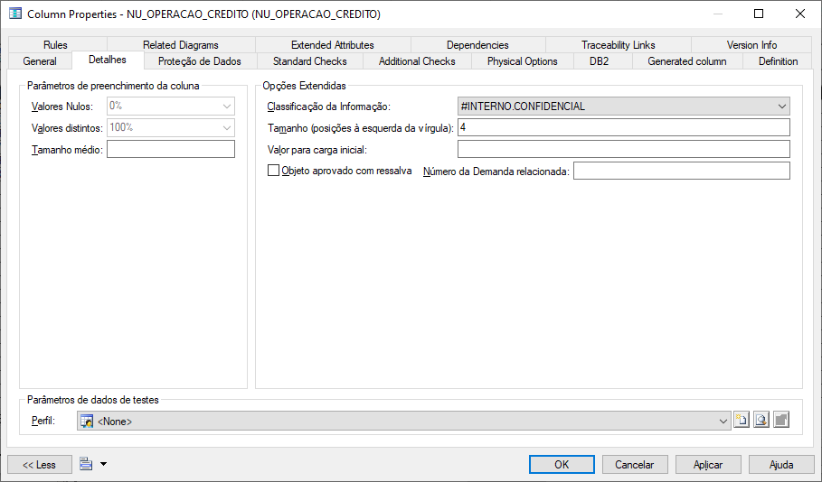
2. Processo de Validação do Modelo de Dados
Metadados
Detalhe das colunas numéricas dos tipos de dados ^{Smallint, Integer e BigInt}
As colunas dos tipos de dados BIGINT, INTEGER e SMALLINT devem especificar na aba “DETALHES” o tamanho relaciodo ao dado que será armazenado;

Slide 78
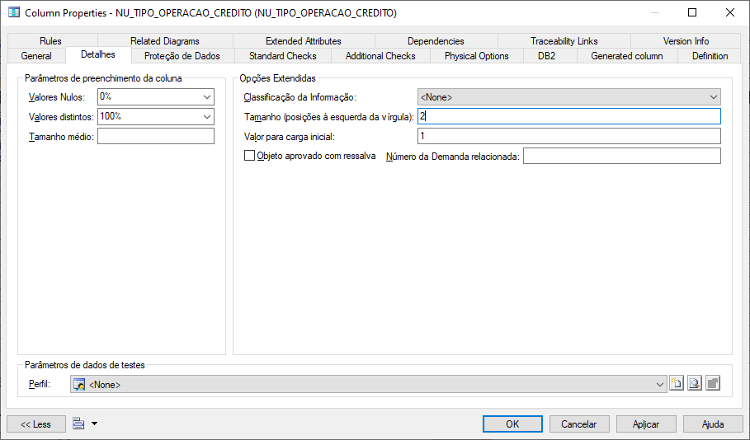
2. Processo de Validação do Modelo de Dados
Metadados
Valor para carga inicial do dado na coluna
O valor para carga inicial da coluna é exigido quando a tabela já está implementada e uma nova coluna é criada;
Essa informação deve ser preenchina na aba “DETALHES”.

Slide 79
2. Processo de Validação do Modelo de Dados
Procedimentos para submissão do modelo para validação
Modelar os objetos na ferramenta Power Designer;
Verificar se os objetos modelados estão em conformidade com as normas e padrões definidos nas Instruções Normativas e nos Guias da Caixa;
Identificar o Banco de Dados (SGBD) e a versão;
Submeter o Modelo de dados físico (novo ou preexistente) ao Pré-Validador;
Analisar e resolver os apontamentos, como avisos e erros, do relatório gerado pelo Pré-Validador;
Verificar se o escopo modelo está de acordo com os requisitos negociais.

Slide 80
2. Processo de Validação do Modelo de Dados
Submeter o modelo de dados para validação
Procedimentos para submissão de modelo preexistente
Baixe a última versão do modelo de dados no repositório e faça as alterações nessa versão;
Execute o “Compare with Repository” para geração do arquivo compare.xml;
Abra um RTC de validação no “Acionamento de Capítulos de Dados”;
Acesse a Ferramenta de Pré-Validação de Modelo de Dados;
Submeta o modelo de dados físico (PDM) e o compare.xml para validação;
Informe os requisitos negociais relacionados ao escopo da alteração no modelo de dados.

Slide 81
2. Processo de Validação do Modelo de Dados
Submeter o modelo de dados para validação
Procedimentos para submissão de modelo de dados novo
Abra um RTC de validação no “Acionamento de Capítulos de Dados”
Acesse a Ferramenta de Pré-Validação de Modelo de Dados;
Submeta o modelo de dados físico (PDM) para validação;
Informe os requisitos negociais relacionados ao escopo da alteração no modelo de dados.

Slide 82
2. Processo de Validação do Modelo de Dados
Ferramentas e Documentos
Acessar os Requisitos Negociais/Histórias de Usuário (HU) para análise do escopo a ser modelado:
^{RDNG}
Identificar o SGBD, volumetria, integrações:
DAS (Documento de Arquitetura de Software)
Verificar a classificação da informação, descrição do sistema:
SIPGC (https://plataformagestaoti.caixa/)
Criar o Modelo de Dados físico de acordo com o SGBD do sistema:
^{Power Designer}

Slide 83
3. Atualizando um Modelo de Dados EXISTENTE
Atividade
Atualizar o modelo de dados que permita o parcelamento do valor de um pagamento efetuado via Pix, com as seguintes regras negociais:
O sistema deve permitir o parcelamento do valor em até 10 vezes. O valor mínimo para parcelamento deve ser de R$100,00;
O parcelamento deve ser feito apenas para transações realizadas via Pix. O sistema deve calcular automaticamente o valor de cada parcela, considerando os juros e a taxa de administração;
A Data de vencimento das próximas parcelas do Pix será a mesma em que o pagamento foi realizado;
O usuário poderá escolher a quantidade de parcelas no momento da transação via Pix, sendo a primeira parcela paga no momento que o Pix é realizado, gerando um comprovante de pagamento da primeira parcela;
O usuário tem a opção de quitar o saldo devedor antecipadamente, a qualquer momento.

Slide 84
3. Atualizando um Modelo de Dados EXISTENTE
Atividade

Slide 85
Referências
^{Arquitetura TI Caixa}
TE073- GERÊNCIA DE MODELOS DE SISTEMAS DE INFORMAÇÃO
TE074 - MODELAGEM DE DADOS PARA SISTEMAS E APLICATIVOS DE NEGÓCIO CAIXA
TE109 - INFORMAÇÕES COMPARTILHADAS DA CAIXA.
TE111- PADRÕES ARQUITETURAIS CAIXA
Guia para Modelagem e Validação de Modelos de Dados Caixa.
^{Nomenclatura de Objetos}
Expressões Regulares que Definem Objetos Físicos dos SGBD
Guia de Padronização e Organização Gráfica de Modelos de Dados
85

